Slide 1
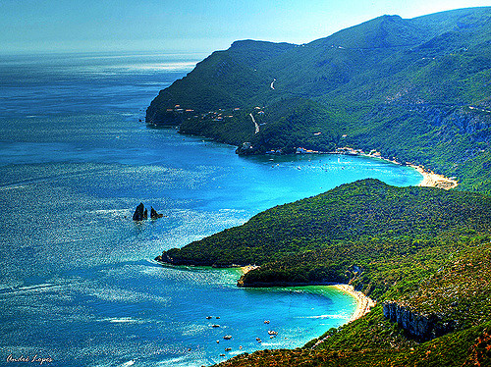
A Serra da Arrábida
A serra da Arrábida constitui uma paisagem de excepcional valor estético. Ao longo das sombras dos seus vales e picos, o horizonte apresenta-se como uma das mais belas paisagens portuguesas e do mundo.

Slide 2
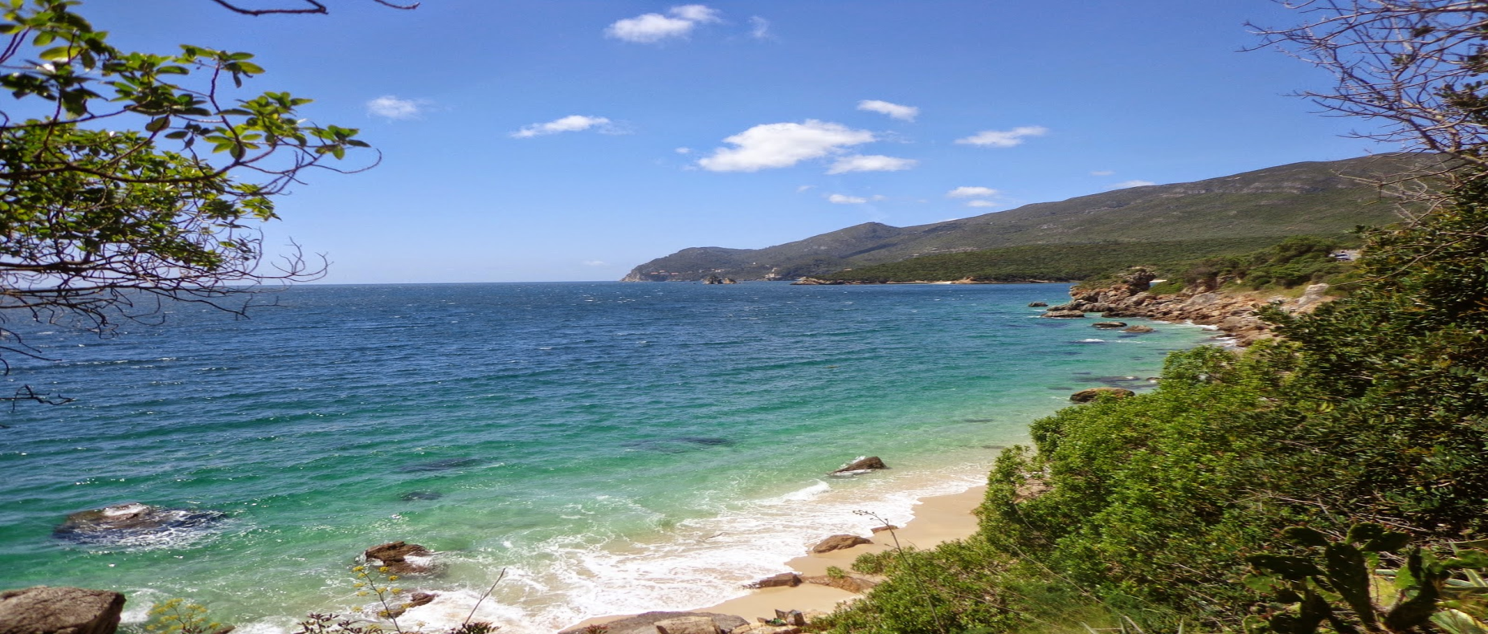
Algumas paisagens…
É um local de fortíssima personalidade paisagística, uma região-chave do ponto de vista geológico, para um melhor conhecimento e compreensão de etapas fundamentais da história da Terra..

Slide 3
… algumas paisagens
A Arrábida é também ao nível dos ecossistemas marinhos, sendo uma área de elevada biodiversidade, sem paralelo a nível europeu.

Slide 4
O relevo
A cadeia da arrábida inclui elevações como as serras de S. Luís, Gaiteiros, Francisco e Louro. A Serra da Arrábida de constituição calcária, local onde se verifica o contacto com o mar.

Slide 5
Fauna…
A Serra da Arrábida é o único ponto da costa portuguesa onde nidifica a rara Águia de Bonelli.

Slide 6
…Fauna
Estão registadas no Parque Natural da Arrábida um número considerável de espécies, num total de 213 de vertebrados:
8 anfíbios,
16 répteis,
154 aves
35 mamíferos.

Slide 7
Flora
Nesta área protegida subsiste vegetação natural de grande importância conservacionista, não só do ponto de vista nacional como internacional.

Slide 8
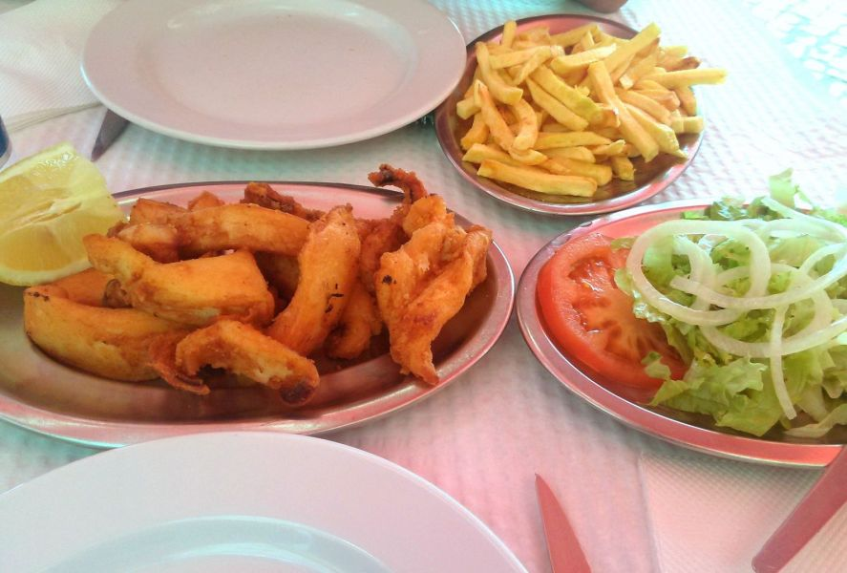
Comidas Típicas
Carapaus assados e choco frito

Slide 9
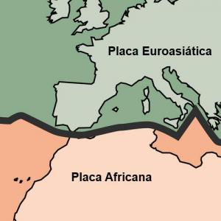
Formação da Serra da Arrábida
Iniciou a sua formação há cerca de 250 milhões de anos, na era Mesozóica.
Resultou do choque entre as placas africana e euroasiática num processo longo, de centenas de milhões de anos.
.

Slide 10
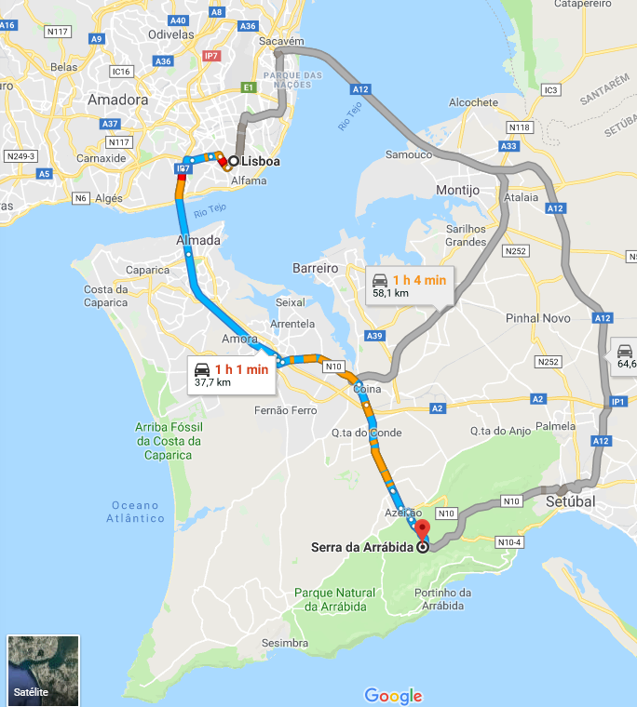
Localização:
Como chegar do aeroporto de Lisboa à Serra da Arrábida.

Slide 11
webgrafia:
https://pt.wikipedia.org/wiki/Parque_Natural_da_Arr%C3%A1bida#Geologia
https://www.google.pt/search?q=serra+da+arr%C3%A1bida&rlz=1C1GGRV_enPT767PT767&source=lnms&tbm=isch&sa=X&ved=0ahUKEwiZqNH125bZAhUDOxQKHdcbBhYQ_AUICigB&biw=1280&bih=918
https://www.google.pt/search?rlz=1C1GGRV_enPT767PT767&biw=1280&bih=918&tbm=isch&sa=1&ei=Fnl8WrGQMMbjUZrFiLgE&q=comida+tipica+da+serra+da+arrabida&oq=comida+tipica+da+serra+da+arrabida&gs_l=psy-ab.3...7229.9110.0.11463.6.6.0.0.0.0.104.473.5j1.6.0....0...1c.1.64.psy-ab..0.0.0....0.Xn_qnXaI56I#imgrc=anV_d_e1Pj7diM:
https://www.vortexmag.net/serra-da-arrabida/

Slide 12
Trabalho realizado por:
Dinis Soares, nº5
Rafael Paul, nº18
Bruno Reis , nº4
Turma 7ºE

